Slide 1
Zinsen mit Zeitfaktoren
Zinsen werden grundsätzlich für ein Jahr berechnet.
Zeitfaktoren helfen, das Jahr in Teilintervalle zu zerlegen, in denen die anteiligen Zinsen berechnet werden können.
Tage
360 Tage
Wochen
52 Wochen
Monate
12 Monate

Slide 2
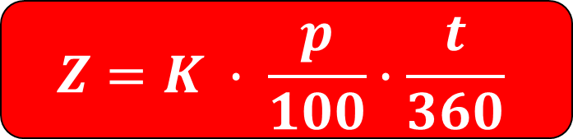
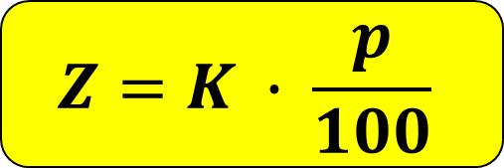
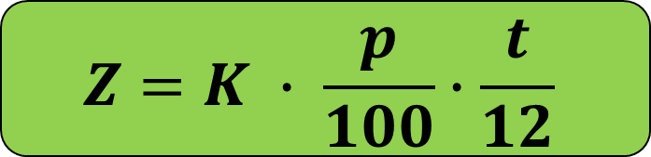
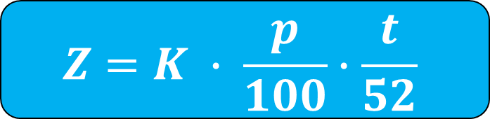
Jahreszinsen
$$Z=K ∙ \frac{p}{100}$$
$$Z=K ∙ \frac{p}{100}∙\frac{t}{360}$$
360 Tage
Korrekturfaktor
$$Z=K ∙ \frac{p}{100}∙\frac{t}{52}$$
52 Wochen
Korrekturfaktor
$$Z=K ∙ \frac{p}{100}∙\frac{t}{12}$$
12 Monate
Korrekturfaktor

Slide 3
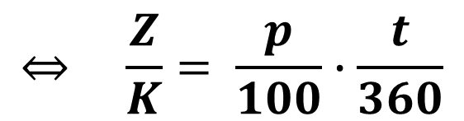
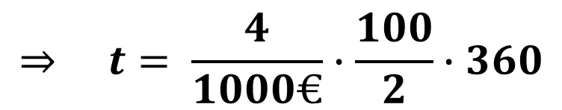


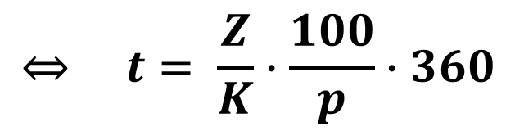

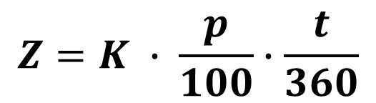


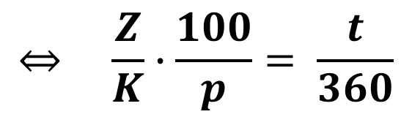

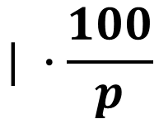

Beispiel
$$Z=K ∙ \frac{p}{100}∙\frac{t}{360}$$
Es gilt:
$$| :K$$
Nach wie vielen Tagen werden bei einem Zinssatz von 2% einem Guthaben von 1000€ Zinsen in Höhe von 4€ gutgeschrieben?
$$⇔ \frac{Z}{K}= \frac{p}{100}∙\frac{t}{360}$$
$$| ∙\frac{100}{p}$$
$$⇔ \frac{Z}{K}∙\frac{100}{p}= \frac{t}{360}$$
$$| ∙360$$
$$⇔ t= \frac{Z}{K}∙\frac{100}{p}∙360$$
Gegeben:
$$p=2\%$$
$$K=1000€$$
$$⇒ t= \frac{4}{1000€}∙\frac{100}{2}∙360$$
$$Z=4€$$
Gesucht:
$$t$$
$$⇔ t=72$$

